Slide 1


Slide 2

Здравствуйте, ребята! Давайте повторим то, что уже знаем.

Slide 3


Slide 4

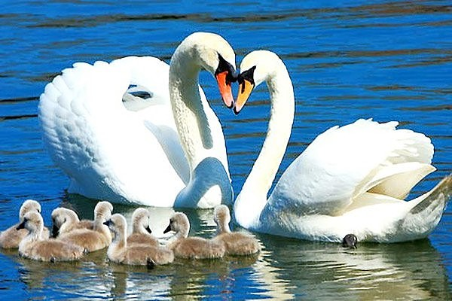

Есть ли в предложении твёрдые согласные звуки?
Спишите предложение.
Найдите и подчеркните основу предложения.
Сколько слогов в каждом слове? Как вы это определили?
Разделите слова на слоги вертикальной линией.
Найдите слова с орфограммой
«Безударная гласная в корне слова».
Летели лебеди с лебедятами.

Slide 5
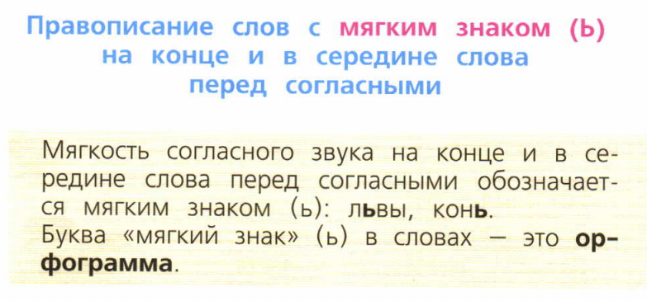

Slide 6
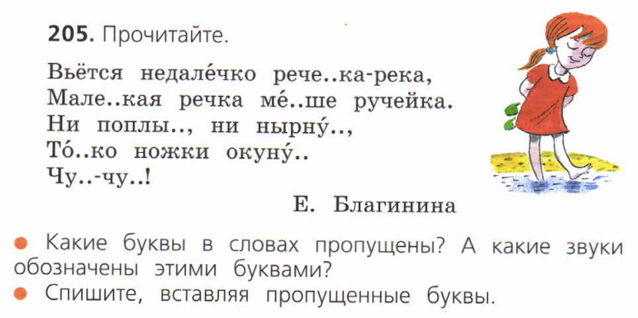

Slide 7
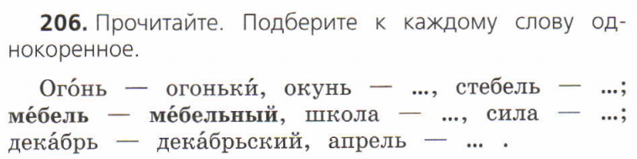

Slide 8
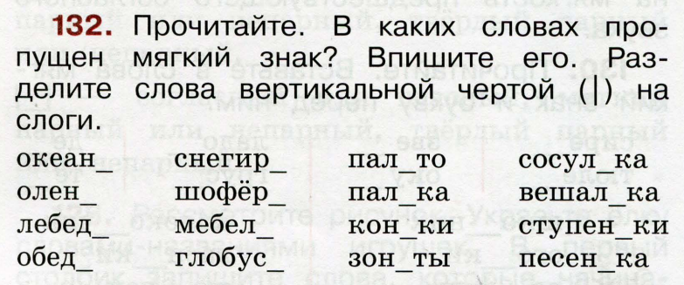

Slide 9
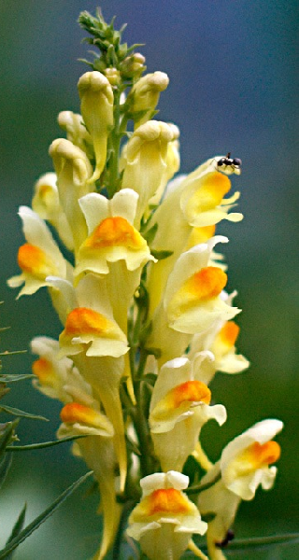
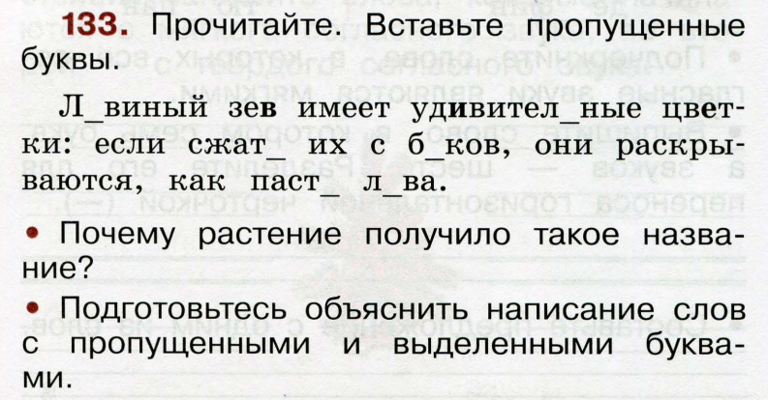

Slide 10

Спасибо, ребята, за урок! До новых встреч!
Что показалось немного трудным?
Что вам особенно понравилось на уроке?
Как переносить слова с мягким знаком?
Какая у нас была тема урока?

Slide 11

Домашнее задание:
РТ с. 59 №129, 130

Slide 12









Slide 13


